Slide 1

Правила технической эксплуатации
железных дорог Российской Федерации

Slide 2

Южно-Уральская дирекция управления движением – структурное подразделение Центральной дирекции управления движением
Тема: «Порядок организации движения поездов при возникновении аварийных ситуаций на перегоне»
На основании: приложение N 2 Правил технической эксплуатации железных дорог Российской Федерации, утвержденных приказом Минтранса России от 23.06 2022 г. N 250 (далее - ПТЭ) приложение N8.
22.08.2022г.
2

Slide 3
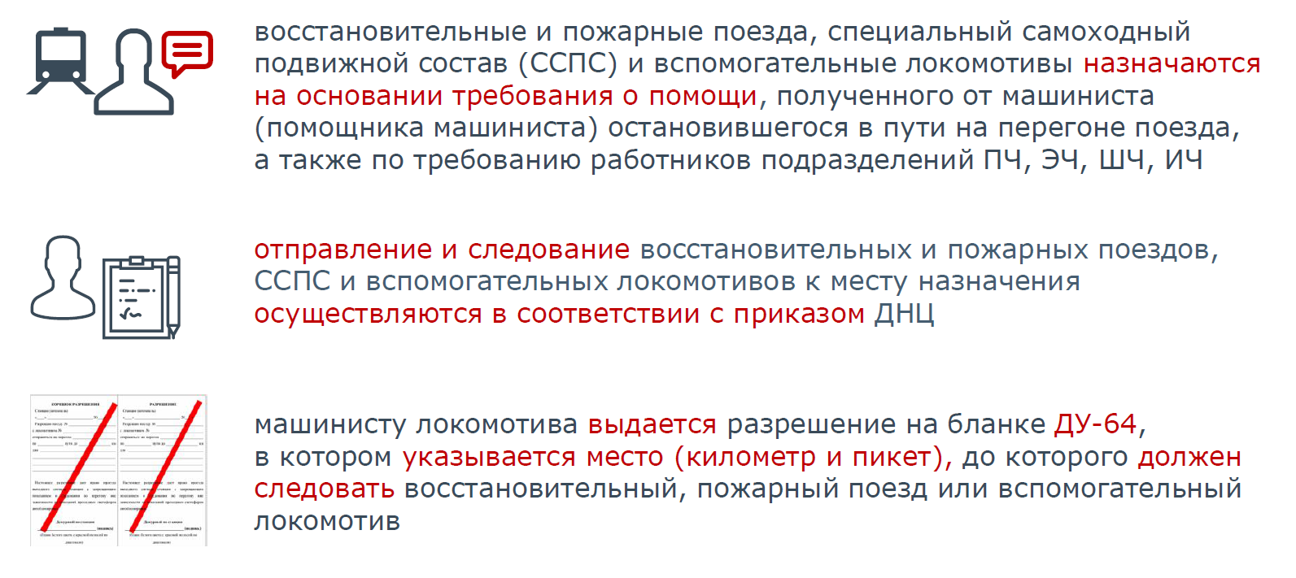
I. Отправление восстановительных, пожарных поездов, специального самоходного подвижного состава и вспомогательных локомотивов с железнодорожной станции на перегон

Slide 4
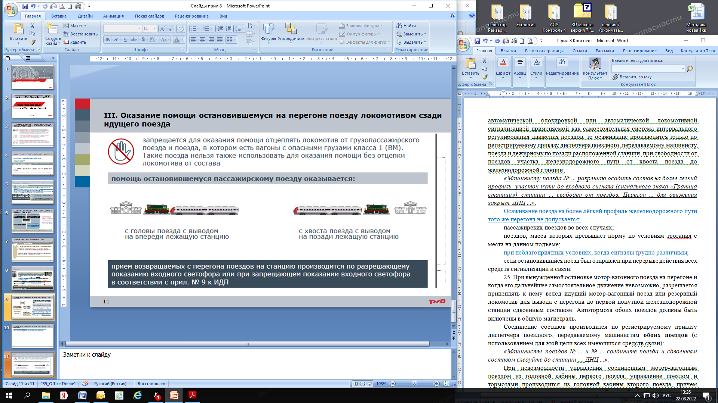
I. Отправление восстановительных, пожарных поездов, специального самоходного подвижного состава и вспомогательных локомотивов с железнодорожной станции на перегон
При затребовании помощи машинист (помощник машиниста) остановившегося на перегоне поезда обязан сообщить дежурному по железнодорожной станции или диспетчеру поездному:
на каком километре и пикете находится голова поезда,
в связи с чем требуется помощь
и время ее затребования.
Не разрешается использование локомотива пассажирского поезда для доставки требования на железнодорожную станцию.
Поезд, остановившийся на перегоне, должен быть огражден в случаях:
- затребования восстановительного, пожарного поезда или вспомогательного локомотива для оказания помощи пассажирскому поезду (немедленно после затребования);
- остановки поезда при отправлении поезда при перерыве действия всех систем интервального регулирования движения поездов и связи (немедленно после остановки).

Slide 5
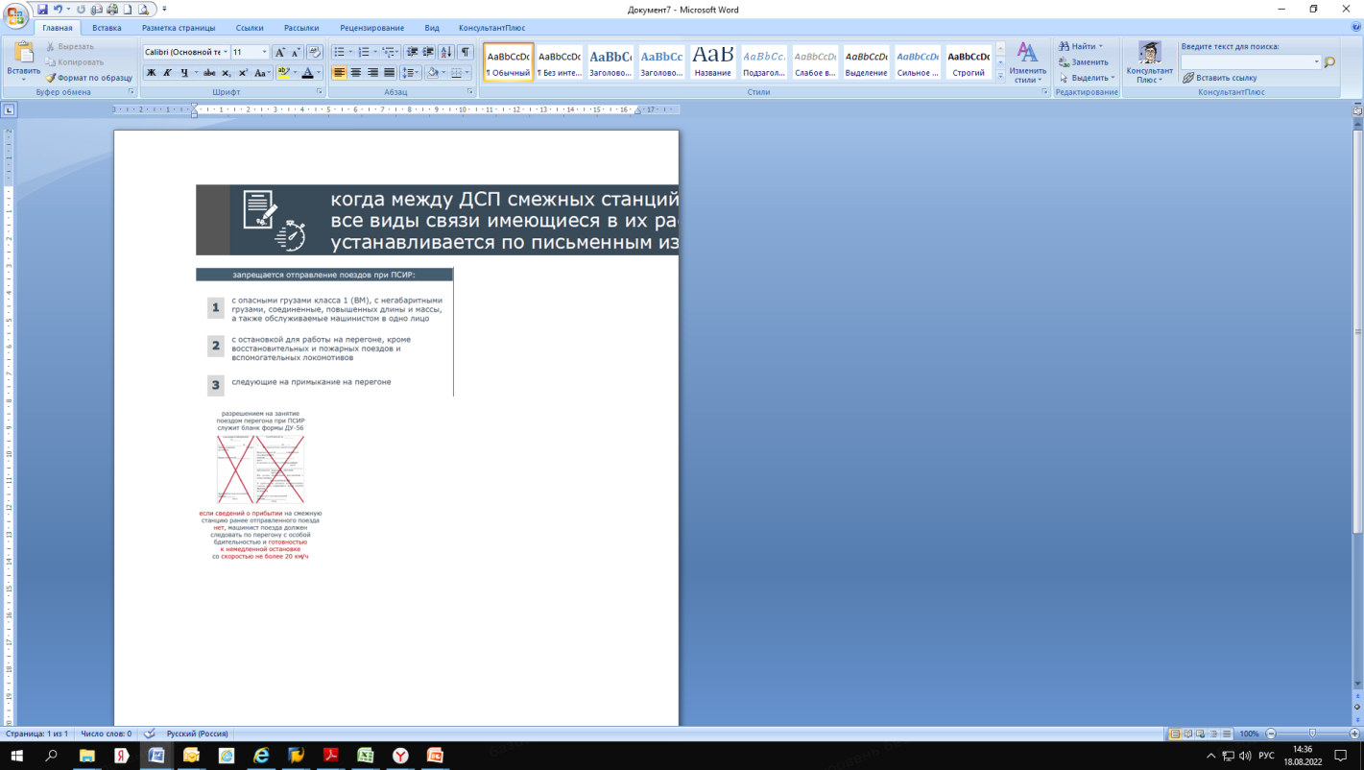
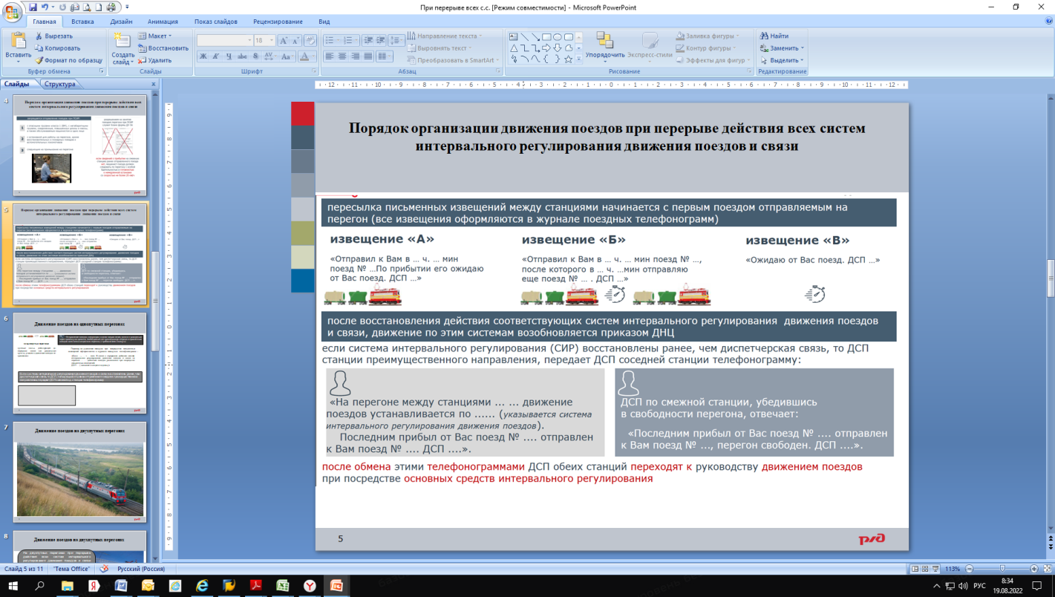
I. Отправление восстановительных, пожарных поездов, специального самоходного подвижного состава и вспомогательных локомотивов с железнодорожной станции на перегон
Получив требование о высылке восстановительного и (или) пожарного поезда, самоходного специального подвижного состава или вспомогательного локомотива:
ДСП (записывается в журнал диспетчерских распоряжений ДУ-58 с последующей отметкой в журнале движения поездов (напротив номера поезда, в графе «Примечание» указывается время и место остановки поезда, например: «12-00 148 км 5 пк») докладывает ДНЦ;
ДНЦ получив требование об оказании помощи, немедленно докладывает об этом уполномоченному работнику владельца инфраструктуры. Совместно определяют, с какой из ограничивающих перегон железнодорожных станций должна быть оказана помощь и на какую железнодорожную станцию при необходимости будут выводиться вагоны;
намеченный порядок оказания помощи ДНЦ (лично или через дежурного по железнодорожной станции) должен сообщить ТЧМ остановившегося поезда и ДСП одной из железнодорожных станций, ограничивающих перегон.
На участки, оборудованные ДЦ допускается отправление не более одного поезда на перегон до вступления на дежурство работников железнодорожной станции, на которых возложено выполнение операций по приему и отправлению поездов, по регистрируемому приказу диспетчера поездного, передаваемому машинисту поезда:
«Машинисту поезда № ... разрешаю отправиться с ... пути станции ... на перегон ... по ... пути до ... км для оказания помощи поезду № ... с прибытием (возвращением) на станцию .... ДНЦ ...».
«Машинисту пожарного поезда № ... разрешаю отправиться с ... пути станции ... на перегон ... по ... пути до ... км пк … для тушения пожара с прибытием (возвращением) на станцию .... ДНЦ ...».

Slide 6
I. Отправление восстановительных, пожарных поездов, специального самоходного подвижного состава и вспомогательных локомотивов с железнодорожной станции на перегон
При разъединении (разрыве) поезда на перегоне машинист обязан
немедленно сообщить о случившемся по установленным средствам технологической железнодорожной электросвязи машинистам поездов, следующих по перегону, и дежурным по железнодорожным станциям, ограничивающим перегон, которые немедленно докладывают об этом диспетчеру поездному
через помощника машиниста проверить состояние состава и сцепных приборов у разъединившихся вагонов и при их исправности сцепить состав поезда. Осаживать разъединившиеся части состава для сцепления следует с особой осторожностью, чтобы при соударении вагонов скорость не превышала 3 км/ч
поврежденные тормозные рукава заменить запасными или снятыми с хвостового вагона и у переднего бруса локомотива.
во всех случаях, когда операции по соединению разъединившихся частей состава поезда не могут быть выполнены в течение 20 минут, машинист обязан закрепить, оставшуюся без локомотива часть поезда тормозными башмаками и стояночными тормозами.
!!! Не допускается соединять части поезда на перегоне:
при неблагоприятных условиях, когда сигналы трудно различимы;
2) если отцепившаяся часть находится на участке железнодорожного пути, имеющем спуск с уклоном круче 0,0025 в сторону, совпадающую с направлением соединения.
После сцепления разъединившихся частей помощник машиниста по номеру хвостового вагона и наличию на нем поездного сигнала должен убедиться в целостности состава. Перед возобновлением движения должны быть отпущены стояночные тормоза, произведено сокращенное опробование автотормозов, изъяты тормозные башмаки из-под вагонов.

Slide 7
II. Возвращение поезда с перегона на железнодорожную станцию
Если после остановки на перегоне у поезда отсутствует возможность продолжать движение вперед и его необходимо ВОЗВРАТИТЬ на станцию отправления: :
машинист лично должен сообщить об этом дежурному по железнодорожной станции или диспетчеру поездному;
поезд разрешается возвращать с перегона обратно на железнодорожную станцию отправления только по распоряжению дежурного по этой железнодорожной станции;
получив такое сообщение, диспетчер поездной закрывает перегон (соответствующий железнодорожный путь перегона) и устанавливает порядок возвращения поезда на железнодорожную станцию отправления;
возвращение поезда с перегона должно производиться вспомогательным локомотивом;
прием возвращаемых с перегона поездов на железнодорожную станцию производится по разрешающему показанию входного светофора или при запрещающем показании входного светофора в соответствии с Приложением №9 к Инструкции

Slide 8
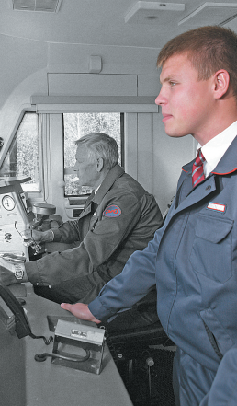
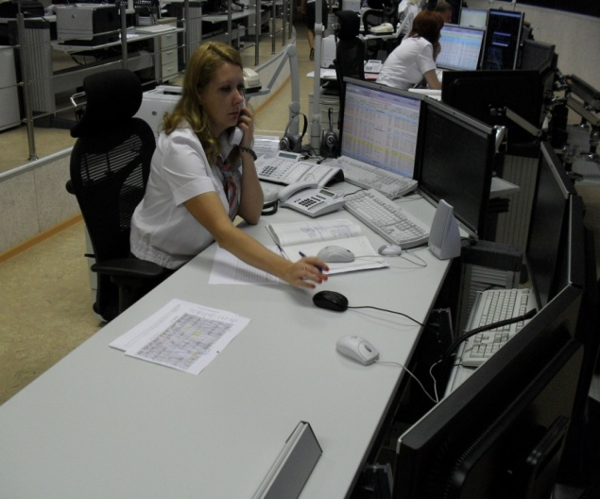
III. Оказание помощи остановившемуся на перегоне поезду локомотивом сзади идущего поезда
На участках, оборудованных автоблокировкой и поездной радиосвязью, в условиях хорошей видимости для оказания помощи остановившемуся на перегоне поезду можно использовать:
1) одиночный локомотив, следующий по перегону за остановившимся поездом;
ДНЦ
ТЧМ
4002
2178
185 пк 8
2) локомотив, отцепленный от состава грузового поезда, следующего по перегону за остановившимся поездом;
4002
2178
185 пк 8
3) сзади идущий грузовой поезд без отцепки от него ведущего локомотива.
2180
2178
185 пк 8
Тот или иной способ оказания помощи осуществляется по регистрируемому приказу ДНЦ, передаваемому машинистам обоих локомотивов .
Запрещается для оказания помощи отцеплять локомотив от грузопассажирского поезда и поезда, в котором есть вагоны с опасными грузами класса 1 (ВМ). Такие поезда нельзя также использовать для оказания помощи без отцепки локомотива от состава.

Slide 9
III. Оказание помощи остановившемуся на перегоне поезду локомотивом сзади идущего поезда
Оказание помощи на перегоне
одиночным локомотивом, следующим по перегону за остановившимся поездом, диспетчер поездной передает приказ следующего содержания:
«Машинисту локомотива поезда № .... Окажите помощь остановившемуся впереди поезду № .... ДНЦ ...».
одиночным локомотивом, отцепляемым от состава сзади идущего грузового поезда, диспетчер поездной передает приказ следующего содержания:
«Машинисту поезда № .... Закрепите состав поезда, отцепитесь от него и окажите помощь остановившемуся впереди поезду № .... ДНЦ ...».
Машинистам локомотивов, используемых для оказания помощи, после получения приказа диспетчера поездного разрешается проследовать на занятый блок-участок и продолжить движение со скоростью, обеспечивающей остановку у впереди стоящего поезда.
На расстоянии не менее 10 м от состава этого поезда, машинист должен остановиться, лично осмотреть автосцепку хвостового вагона, автосцепку локомотива закрепить в положении «на буфер» и только после этого подъехать к составу со скоростью подхода не боле 3 км/ч.
Толкание начинается по сигналу (указанию), подаваемому машинистом первого поезда, а в дальнейшем машинисты обоих локомотивов обязаны по установленным средствам технологической железнодорожной электросвязи поддерживать связь друг с другом и согласовывать свои действия.
Толкание начинается по сигналу (указанию), подаваемому машинистом первого поезда, а в дальнейшем машинисты обоих локомотивов обязаны по установленным средствам технологической железнодорожной электросвязи поддерживать связь друг с другом и согласовывать свои действия.
По завершении необходимости в оказании помощи второй локомотив по сигналу (указанию) с ведущего локомотива прекращает подталкивание.

Slide 10
III. Оказание помощи остановившемуся на перегоне поезду локомотивом сзади идущего поезда
Осаживание поезда на более лёгкий профиль железнодорожного пути того же перегона не допускается:
пассажирских поездов во всех случаях;
поездов, масса которых превышает норму по условиям трогания с места на данном подъеме;
при неблагоприятных условиях, когда сигналы трудно различимы;
если остановившийся поезд был отправлен при перерыве действия всех средств сигнализации и связи.

Slide 11
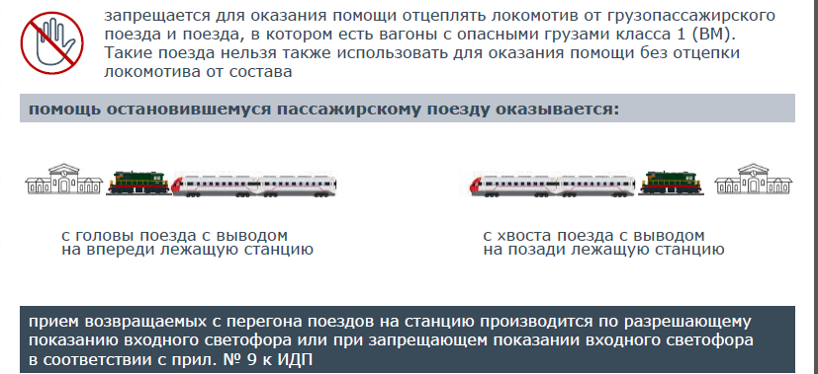
III. Оказание помощи остановившемуся на перегоне поезду локомотивом сзади идущего поезда

Slide 12
Контрольные вопросы
Вопрос № 1. В какой журнал ДСП записывает уведомление от ТЧМ о затребовании им вспомогательного локомотива?
а) в ДУ-64;
  б) в ДУ-46;
в) в ДУ-58;
г) в ДУ-2
Вопрос № 2. Требуется ли закрытие перегона для отправления вспомогательного локомотива?
а) Требуется, только по неправильному пути;
б) Требуется в любом случае;
  в) Не требуется.
Вопрос № 3. На участках, оборудованных автоблокировкой и поездной радиосвязью, в условиях хорошей видимости для оказания помощи остановившемуся на перегоне поезду можно использовать:
  а) одиночный локомотив, следующий по перегону за остановившимся поездом;
  б) сзади идущий грузовой поезд без отцепки от него ведущего локомотива;
  в) локомотив, отцепленный от грузопассажирского поезда и поезда, в котором есть вагоны с опасными грузами класса 1 (ВМ).

